Slide 1



Berargumen dengan Debat Sehat
Bahasa Indonesia kelas X
Bab 1
Teacher Support Resource by:

Slide 2
Tujuan Pembelajaran
Setelah mempelajari bab ini, peserta didik mampu:
menghubungkan permasalahan atau isu, sudut pandang, argumen beberapa pihak, dan simpulan debat dengan tepat;
mengonstruksi permasalahan atau isu, sudut pandang, argumen beberapa pihak, dan simpulan debat secara lisan untuk menemukan esensi debat dengan cermat;
menganalisis isi debat (permasalahan atau isu, sudut pandang, argumen beberapa pihak, dan simpulan) dengan teliti; serta
mengembangkan permasalahan atau isu dari berbagai sudut pandang yang dilengkapi argumen dalam berdebat dengan tepat.

Slide 3
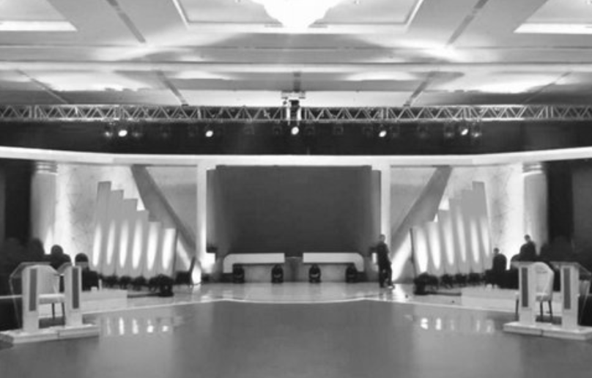
Berargumen dengan Debat Sehat
Definisi dan Jenis Debat
Hubungan Unsur-Unsur Debat
Konstruksi Debat
Analisis Isi Debat
Praktik Debat

Slide 4
A. Definisi dan Jenis Debat
Kegiatan adu pendapat antara dua
belah pihak pro dan kontra mengenai
suatu permasalahan, serta saling
mempertahankan pendapatnya
yang paling benar.
Definisi
Debat
Debat parlementer (majelis)
Jenis
Debat
Debat pemeriksaan ulangan
Debat formal, konvensional, atau pendidikan

Slide 5
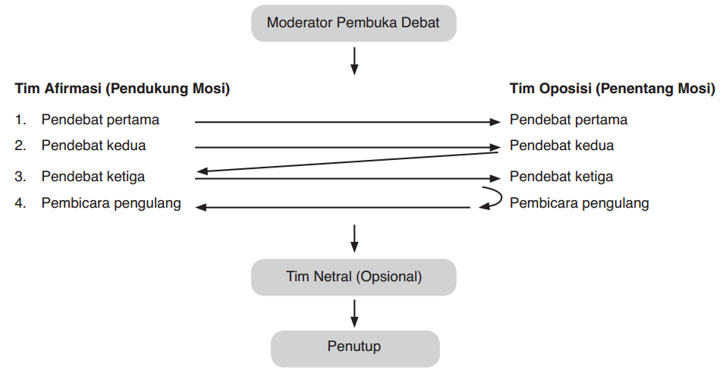
B. Hubungan Unsur-Unsur Debat
Mosi
Tim Oposisi
Moderator
Unsur-Unsur
Debat
Tim Netral
Tim Afirmasi
Notulis
SkemaDebat

Slide 6

C. Konstruksi Debat
Mosi Berdasarkan Isu atau Permasalahan, serta Pendapat dan Argumen terhadap Mosi
Mosi berbentuk pernyataan dan biasanya diambil dari kejadian-kejadian terkini. Tim afirmasi harus menyetujui dan membangun argumen yang memperkuat mosi. Sementara itu, tim oposisi harus menolak dan memberikan argumen atas penolakannya.
Mosi dalam debat harus didefinisikan, yaitu mendeskripsikan mosi agar lebih jelas dan lebih fokus atau lebih spesifik. Tim afirmasi berhak mendefinisikan mosi, sedangkan tim oposisi hanya berhak menyetujui atau menentang definisi tersebut.
Di dalam debat terdapat pendapat dan argumen. Pendapat merupakan sudut pandang atau pernyataan terhadap suatu persoalan. Pendapat harus didukung argumen agar meyakinkan juri (dalam lomba) dan tim lawan. Argumen adalah alasan yang dapat dipakai untuk memperkuat atau menolak pendapat, pendirian, atau gagasan.
Simpulan Isi Debat
Menarik kesimpulan berkaitan dengan penalaran, yaitu proses berpikir untuk mengembangkan data atau fakta yang ada sehingga sampai pada suatu kesimpulan. Pola penalaran ada dua macam, yaitu penalaran deduktif dan induktif. Simpulan dalam debat termasuk penalaran induktif.
Generalisasi
Bentuk
penalaran
induktif
Analogi
Hubungan kausal

Slide 7
D. Analisis Isi Debat
Kebahasaan dalam debat menggunakan konjungsi antarkalimat. Konjungsi antarkalimat berfungsi untuk menghubungkan dua kalimat. Konjungsi antarkalimat ditulis pada awal kalimat.
Mosi
Pernyatan Sikap (Pendapat)
Isi Debat
Argumentasi

Slide 8
D. Analisis Isi Debat
Debat dapat berjalan jika terdapat mosi. Mosi dapat dirumuskan dari permasalahan yang sedang hangat atau berkembang dalam masyarakat.
Berikut proses pelaksanaan debat.
a. Pembukaan oleh moderator
b. Penyampaian pernyataan tiap-tiap tim terhadap mosi
c. Pelaksanaan inti debat
d. Simpulan
e. Penutup
Debat dapat dinilai berdasarkan
unsur-unsur berikut.
a. Isi
b. Tata perilaku dan cara penyampaian
c. Struktur (metode)

Slide 9

Terima Kasih
Teacher Support Resource by:

